Slide 1
Práticas de colaboração no desenvolvimento de Software com o Governo: impactos na aprendizagem de alunos de graduação
Camila Ferreira
Aline Gonçalves
Marisa Sousa
Paulo Meirelles
Hilmer Neri

Slide 2
Portal do Software Público Brasileiro
Guia Livre
Inalgurado em 2007
Evolução do SPB comprometida
Necessidade de novas tecnologias

Slide 3
Novo Portal do Software Público Brasileiro
Universidade de Brasília
Equipe heterogênea

Slide 4
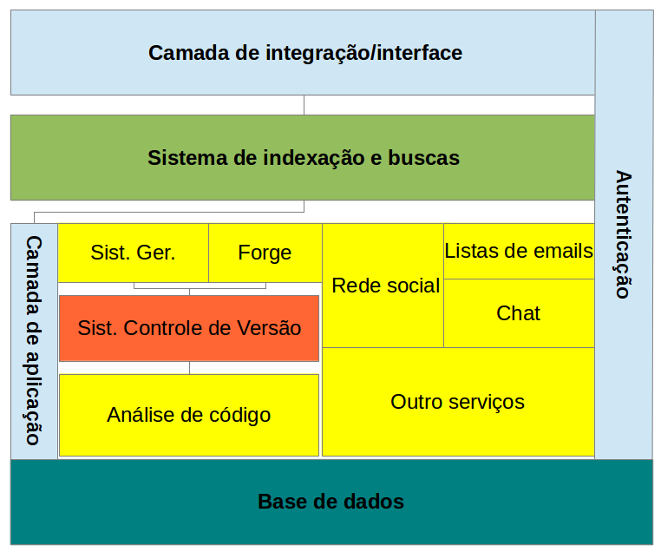
Aquitetura

Slide 5
Metodologia
Release Candidata/Intermediária
Equipe formada, em maioria, por estudantes
Utilização de práticas ágeis
Listas de e-amail
Product Backlog

Slide 6
Relato de Experiência
Questionário para a equipe
Respondido por 17 integrantes entre o 5º e o 10º semestre da graduação
5 questões

Slide 7
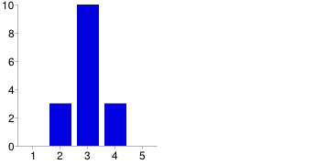
O nível de conhecimento dos entrevistados, em uma escala de 1 a 5, em relação às ferramentas que estão sendo utilizadas no projeto.

Slide 8
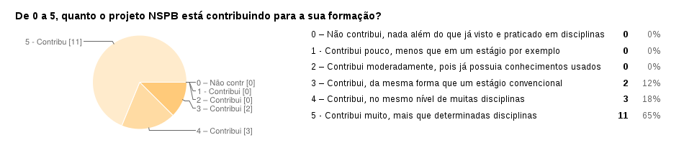
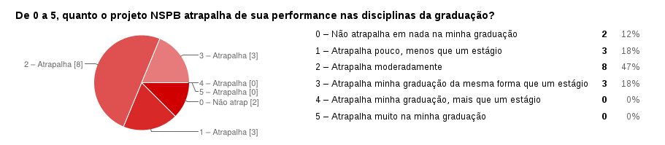

Slide 9
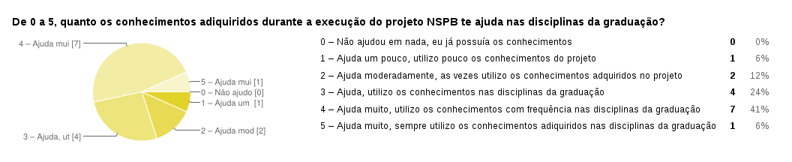
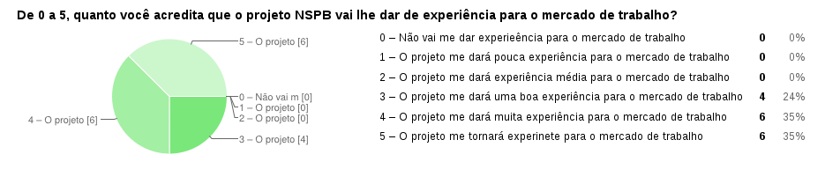

Slide 10
Conclusões
Alunos conseguiram contribuir com o projeto
O projeto contribui para a formação dos integrantes
O projeto auxilia os integrantes em suas disciplinas de graduação
O tempo gasto no projeto atrapalha moderadamente no desempenho na graduação
O projeto contribui para o preparo para o mercado de trabalho

Slide 11
Dúvidas?

